Slide 1

Proyecto:
ESPACIO WEB DEL COLABORADOR
Modulo:
Solicitudes Virtuales de Descanso Vacacional
Giraldo Palacios Carlos Paul
https://github.com/paulgiraldo/front-proyecto.git

Slide 2

Proyecto: Espacio Web del Colaborador
Proyecto Espacio Web del Colaborador:
Este proyecto tiene como objetivo implementar un software web y móvil, en donde el colaborador pueda realizar y/o solicitar todos sus tramites documentarios relacionados a su ámbito laboral.

Slide 3
Proyecto: Espacio Web del Colaborador
Servicios Ofrecidos:
Visualizar información de su récord laboral.
boletas de pago.
Registros de Asistencias.
Gestionar solicitudes de permisos Gestionar vacaciones
Otros trámites.

Slide 4

Modulo: Solicitudes Virtuales de Descanso Vacacional
El Modulo el Solicitudes Virtuales de Descanso Vacacional: tiene como objetivo brindar una herramienta a los colaboradores para realizar la gestión online de solicitudes de vacaciones, además también brinda un medio para que las personas encargadas de las aprobaciones puedan realizarlas en cualquier ubicación física desde sus equipos celulares.
Ya no se utilizará documentos físicos.

Slide 5
Modulo: Solicitudes Virtuales de Descanso Vacacional
Beneficios:
Agilizar la elaboración de las solicitudes.
Agilizar la aprobación.
Brindar un espacio de gestión y consulta rápido y seguro para el colaborador.
Disminuir personal que se encarga de registrar las solicitudes físicas.
Evitar el uso de papel y disminuir costos.
Contribuir con el medio ambiente.

Slide 6
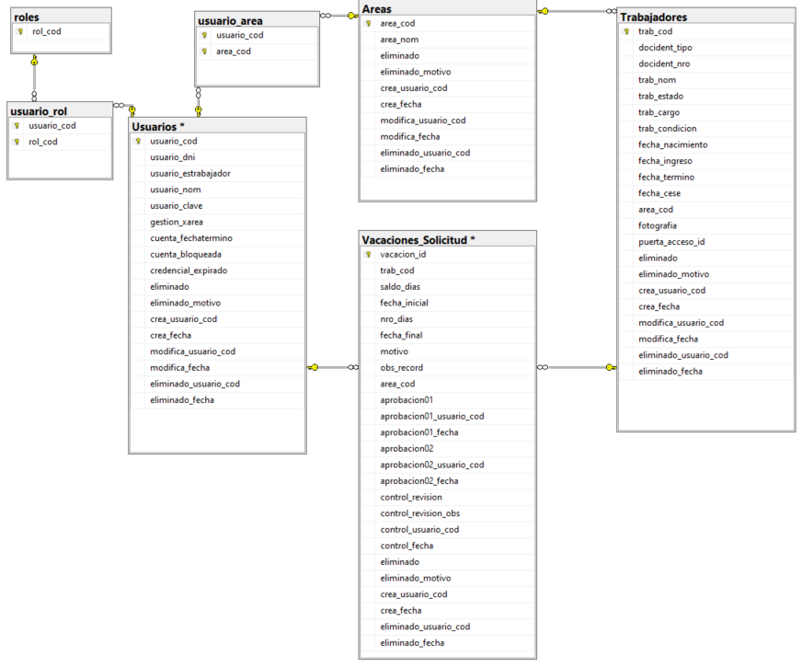
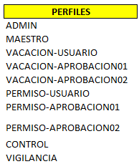
Modulo: Solicitudes Virtuales de Descanso Vacacional.
Diagrama de Base de Datos.

Slide 7
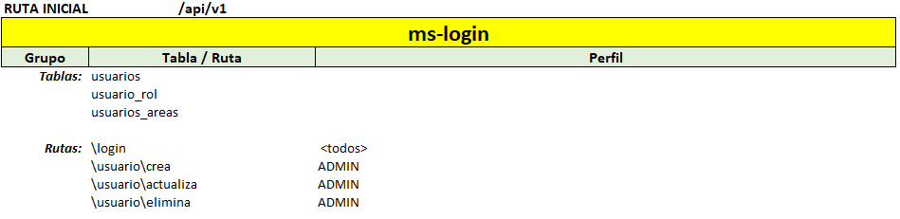
Modulo: Solicitudes Virtuales de Descanso Vacacional

Slide 8
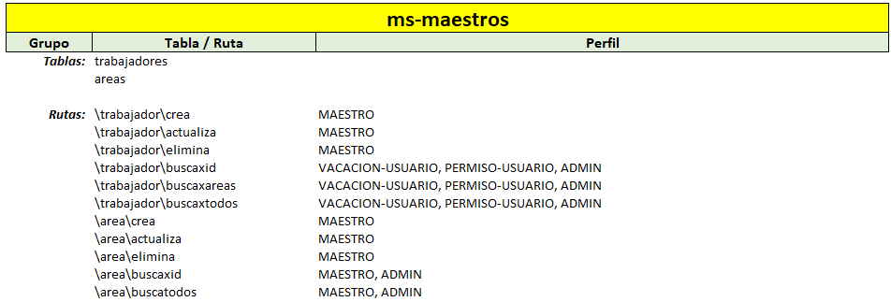
Modulo: Solicitudes Virtuales de Descanso Vacacional

Slide 9
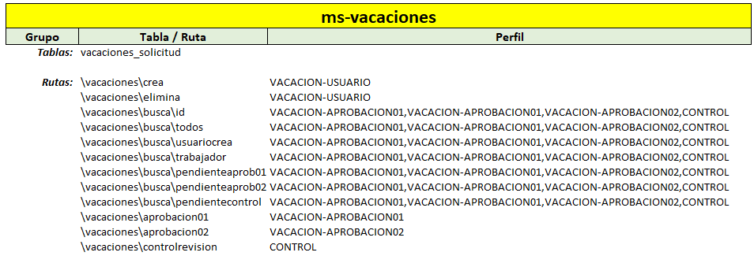
Modulo: Solicitudes Virtuales de Descanso Vacacional

Slide 10
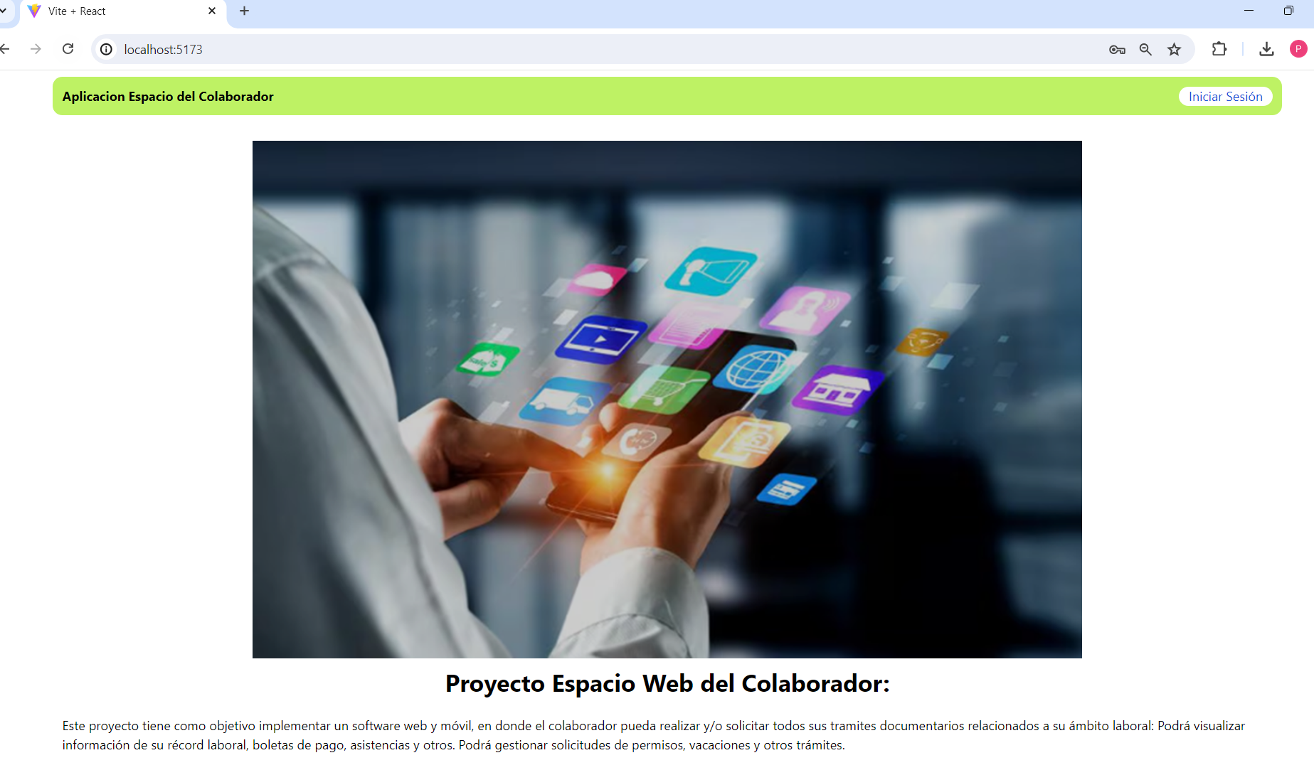
Modulo: Solicitudes Virtuales de Descanso Vacacional

Slide 11
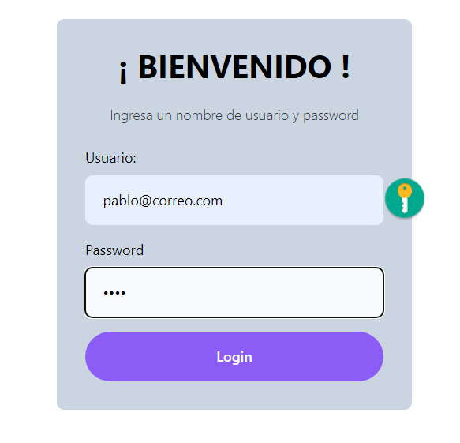
Modulo: Solicitudes Virtuales de Descanso Vacacional

Slide 12
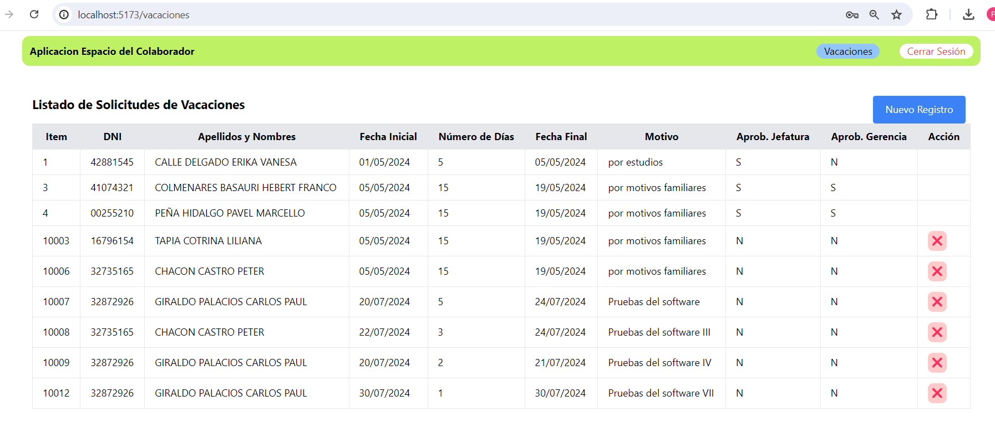
Modulo: Solicitudes Virtuales de Descanso Vacacional

Slide 13
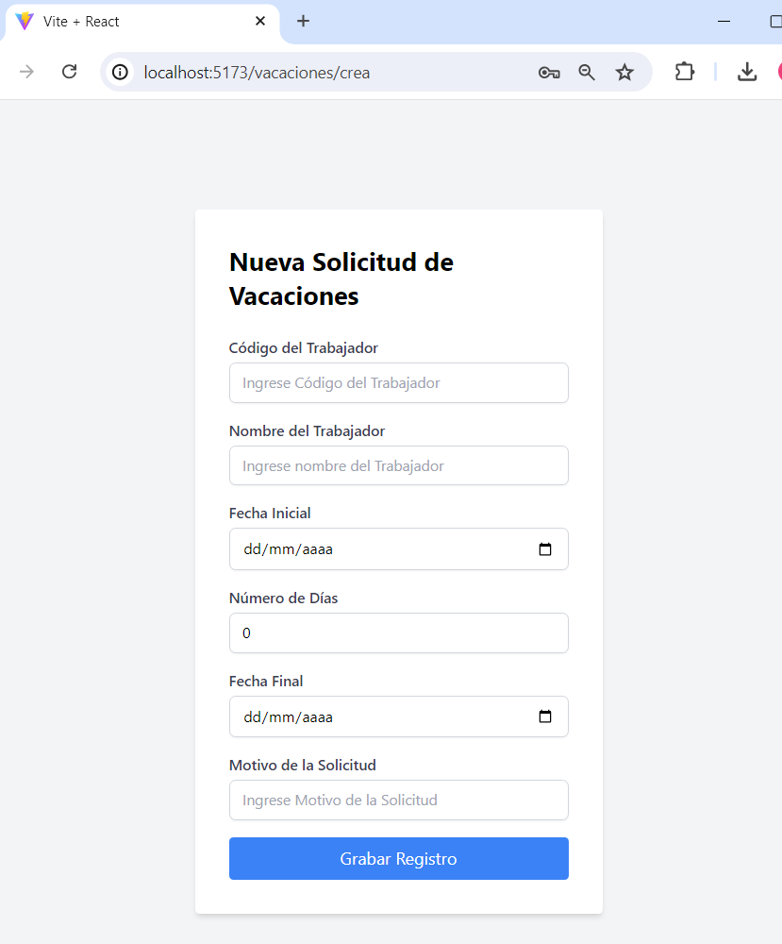
Modulo: Solicitudes Virtuales
de Descanso Vacacional

